Slide 1




L’Hebdo pro
L’ESSENTIEL DE VOS INFOS MARCHE
Edition du 10/01/2019 – Semaine 01

Slide 2

sommaire
SEMAINE 01
Votre actualité…
  Interfaçage DEFI / NEO
L’HEBDO PRO – Semaine S17 2018
L’HEBDO PRO – Semaine S01 2019

Slide 3

INTERFAçAGE DEFI NEO
Du nouveau pour certains, un rappel pour d’autres,
A compter de lundi 14 janvier, les dossiers de crédits PRO pour les départements 67 et 68, seront
interfacés avec NEO pas d’incidences majeures, DEFI restant l’outil d’instruction des dossiers .
Par contre l’intégralité des données saisies dans DEFI seront reprises sous NEO, il faudra donc :
  être rigoureux sur les données relatives à la connaissance du client
  avoir une demande de financement cohérente avec le montage du crédit vendu au client
  choisir le produit régional de type « NEO » dans DEFI pour permettre l’interfaçage
Pour vous aider à compléter au mieux DEFI un mode opératoire de présentation de la conduite du changement est disponible sous la Rubrique des Commerciaux / Crédit /Outil Interfaçage DEFI NEO ou en cliquant ici.
L’HEBDO PRO – Semaine S01 2019

Slide 4
INTERFAçAGE DEFI NEO
Les dossiers initiés avant la date du 14 janvier seront traités hors interfaçage. Il n’y a donc pas besoin de procéder à une nouvelle demande.
A compter du 14, les dossiers devront être obligatoirement interfacés et les données saisies fiables, sous peine de non traitement par la DCE- Réalisation Pro .
Ce qui implique impérativement de sélectionner :
  le crédit M et LT
  l’objet commercialisé et parfois l’objet réglementé
  le produit national (par ex : prêt équipement à taux fixe)
  le produit Néo correspondant au financement souhaité par le client
  la convention d’assurance correspondant au bulletin souscrit
  les garanties vendues au client avec saisie obligatoire d’un commentaire
  Indiquer obligatoirement le n° de compte, sauf pour les prospects
  Saisir les frais de dossier et de garanties si notariées
  Indiquer le quantième
L’HEBDO PRO – Semaine S01 2019

Slide 5

outil pièces crédits
Le nouvel Outil Pièces Crédits CEGEE est maintenant disponible en cliquer ici ou sous la Rubrique des commerciaux (dans le totem de droite « Accès rapides ».)
Il s’agit d’un incontournable :
pour disposer de l’ensemble des pièces nécessaires à la mise en force d’un crédit, vous permettant à la fois vis-à-vis du client de solliciter rapidement les éléments
et vis-à-vis de la DCE d’optimiser la prise en charge du dossier. Il vous précise enfin les règles de numérisation des pièces.
Attention :
Il est impératif que de document soit systématiquement complété et numérisé dans chaque demande de financement DEFI.
A défaut, la demande DEFI sera automatiquement retournée par la DCE à l’instructeur commercial, pour motif « dossier incomplet »
Pour rappel, les dossiers doivent être transmis au service crédit selon la répartition suivante :
Départements 57, 67 , 68 Service Réalisation Crédit PRO BDR EST (boite mail CEGEE-B-CRED-PRO-BDR-EST)
Autres départements, Réalisation Crédit PRO BDR OUEST (boite mail CEGEE-B-CRED-PRO-BDR-OUEST)
L’HEBDO PRO – Semaine S01 2019

Slide 6
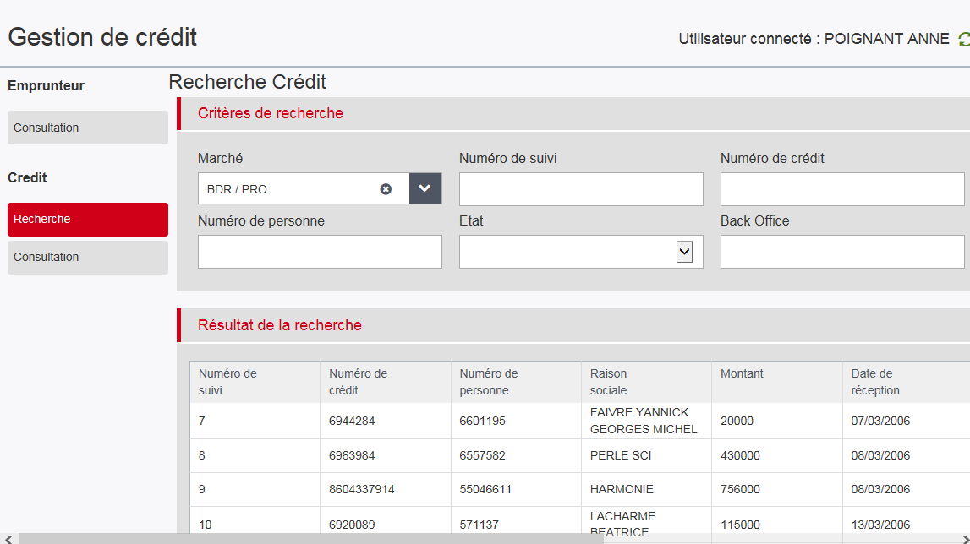
Outil gestion des crédits
Pour savoir si votre dossier a bien été réceptionné par le service crédit, un outil « Gestion des crédits » est disponible en cliquant ici ou sous la Rubrique des commerciaux (dans le totem de droite « Accès rapides »).
Cliquer sur Recherche,
L’HEBDO PRO – Semaine S01 2019

Slide 7
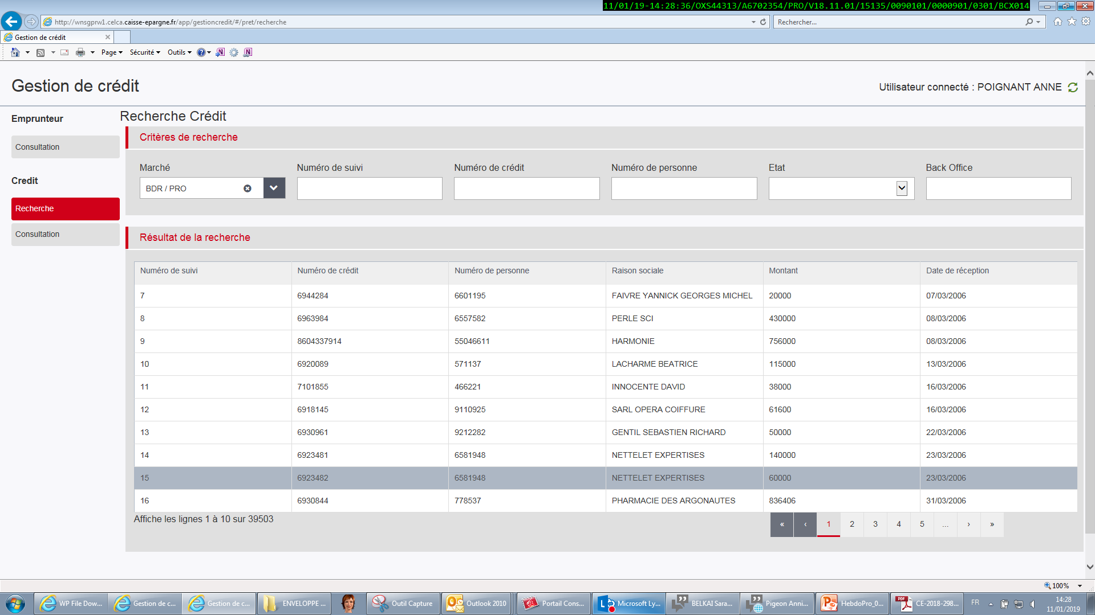
Outil gestion des crédits
Pour savoir si votre dossier a bien été réceptionné par le service crédit, un outil « Gestion des crédits » est disponible en cliquant ici ou sous la Rubrique des commerciaux (dans le totem de droite « Accès rapides »).
Vous pouvez rechercher par le nom du client ou par date, puis Cliquer sur la ligne surlignée,
L’HEBDO PRO – Semaine S01 2019

Slide 8
Outil gestion des crédits
Pour savoir si votre dossier a bien été réceptionné par le service crédit, un outil « Gestion des crédits » est disponible en cliquant ici ou sous la Rubrique des commerciaux (dans le totem de droite « Accès rapides »).
Vous pouvez rechercher par le nom du client ou par date, puis Cliquer sur la ligne surlignée,
L’HEBDO PRO – Semaine S01 2019

Slide 9
Foire aux questions
La Foire Aux Questions (FAQ), suite aux formations « Crédit, Risque & Engagement », enrichie des échanges et interrogations recensés tout au long des différentes sessions, est désormais disponible dans la Rubrique des commerciaux / Pro/ Crédit / Outils ou en cliquant ici.
Elle vous permettra de trouver les éléments de réponses attendus et utiles dans l’instruction de vos dossiers de crédits et leur engagement.
Attention : document à ouvrir en diaporama pour activer les liens du sommaire
L’HEBDO PRO – Semaine S01 2019

